Slide 1


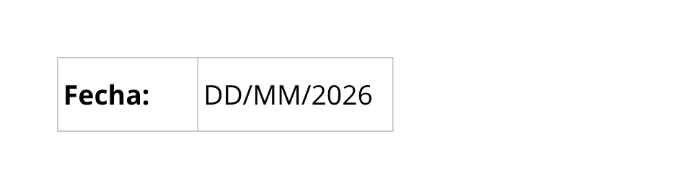
Programación Comercial 1 [Sec.]
Escuela de Ingeniería de Ciencias Y Sistemas
NOMBRE DEL TUTOR

Slide 2

UNIDAD 2: Microsoft Project
Planificación de Tareas

Slide 3



Introducción a Microsoft Project.
Creación de un proyecto nuevo.
Definición de tareas y duraciones.
Relaciones entre tareas: CC, CF, FC y FF.
Uso de tareas resumen, hitos y EDT.
Configuración de calendarios del proyecto.

Slide 4
MICROSOFT PROJECT

Slide 5
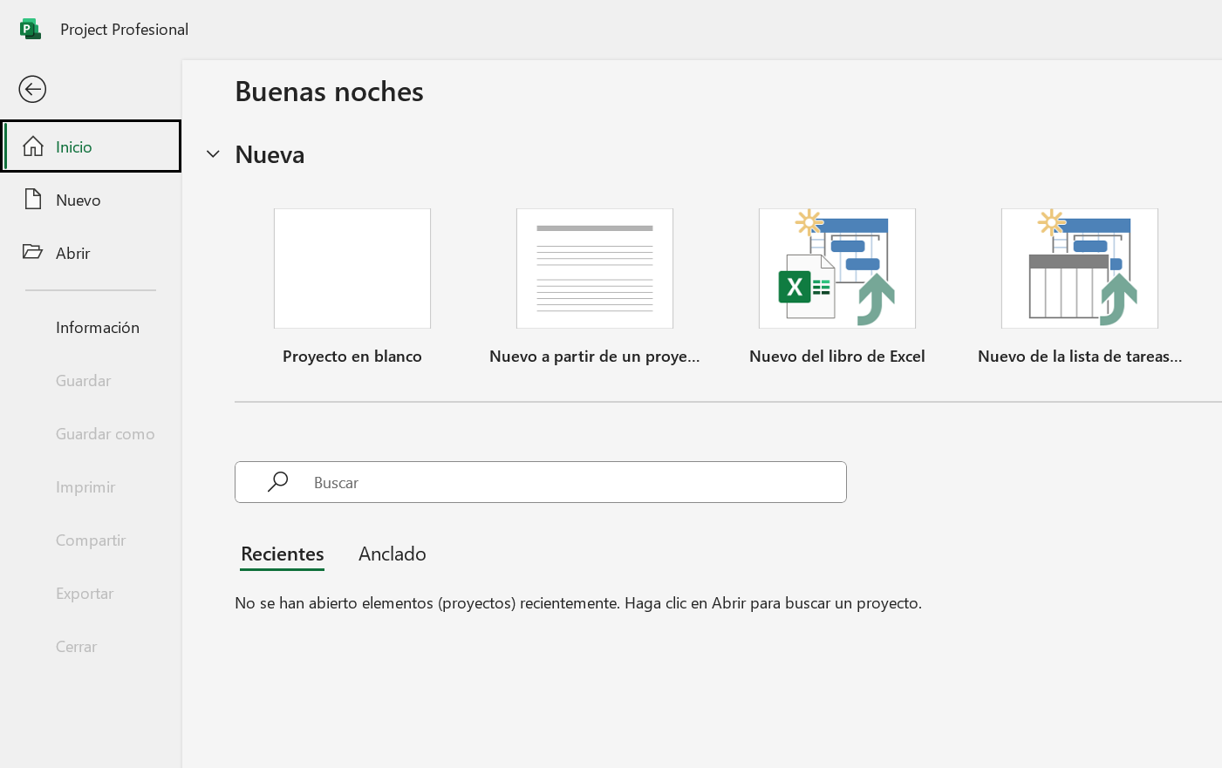
Crear un Proyecto Nuevo
Una vez instalado MS Project, para crear un proyecto debemos de acceder y seleccionar el menú de la parte superior izquierda denominado “Archivo”, y en las opciones de la parte izquierda seleccionar “Nuevo” y dar click en la opción “Proyecto en blanco”

Slide 6
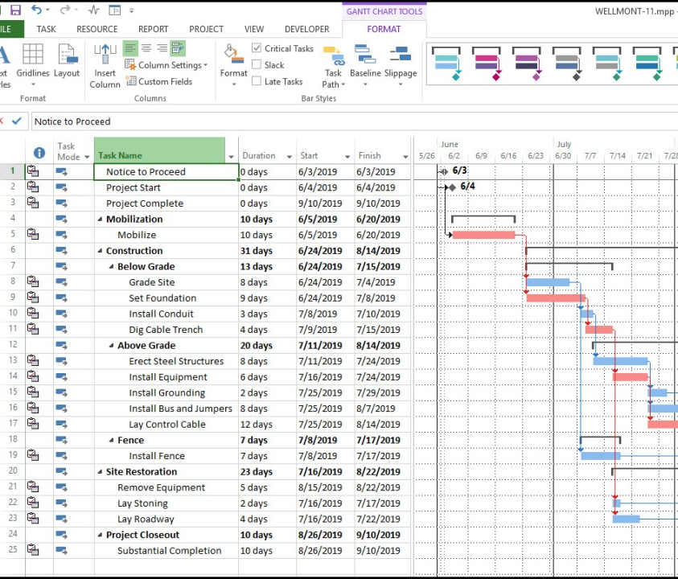
Al crear el documento lo primero que apreciamos es que dicho documento se encuentra dividido en dos regiones. En la región de la izquierda se puede observar una tabla al más puro estilo del Excel, en la que se muestra la planificación del proyecto dividido en fases y estas a sus vez en tareas (y sub-tareas si fuese necesario) especificando la duración tanto en número de días como en periodo implicado. En la región de la derecha se aprecia un gráfico que comprende la misma información de manera más visual para facilitar la detección de anomalías y seguimiento de la planificación.

Slide 7
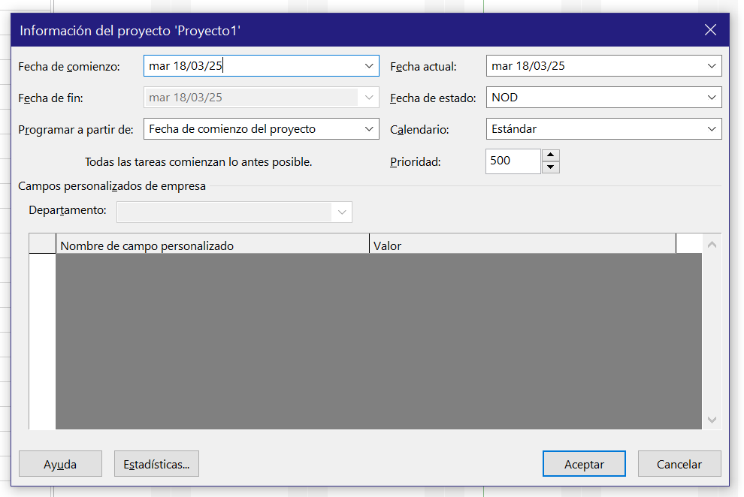
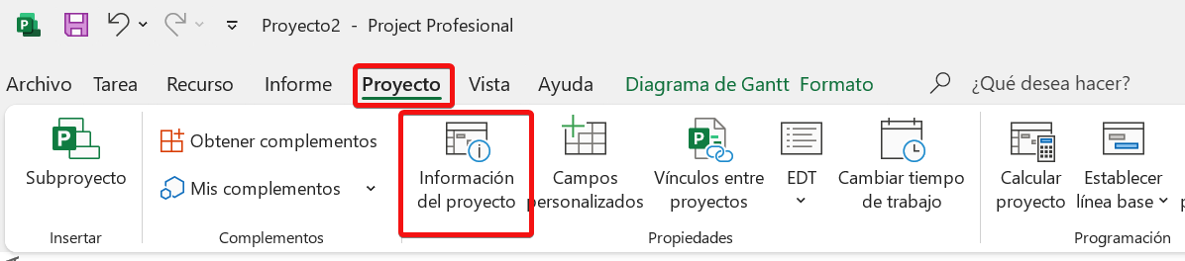
Una vez creado se puede definir para el proyecto algunas propiedades, seleccionando en el menú “Proyecto” y en la parte izquierda de la barra de herramientas “Información”
Para que se defina entre otros: La Fecha de comienzo o fin del proyecto, el calendario, la prioridad, etc

Slide 8
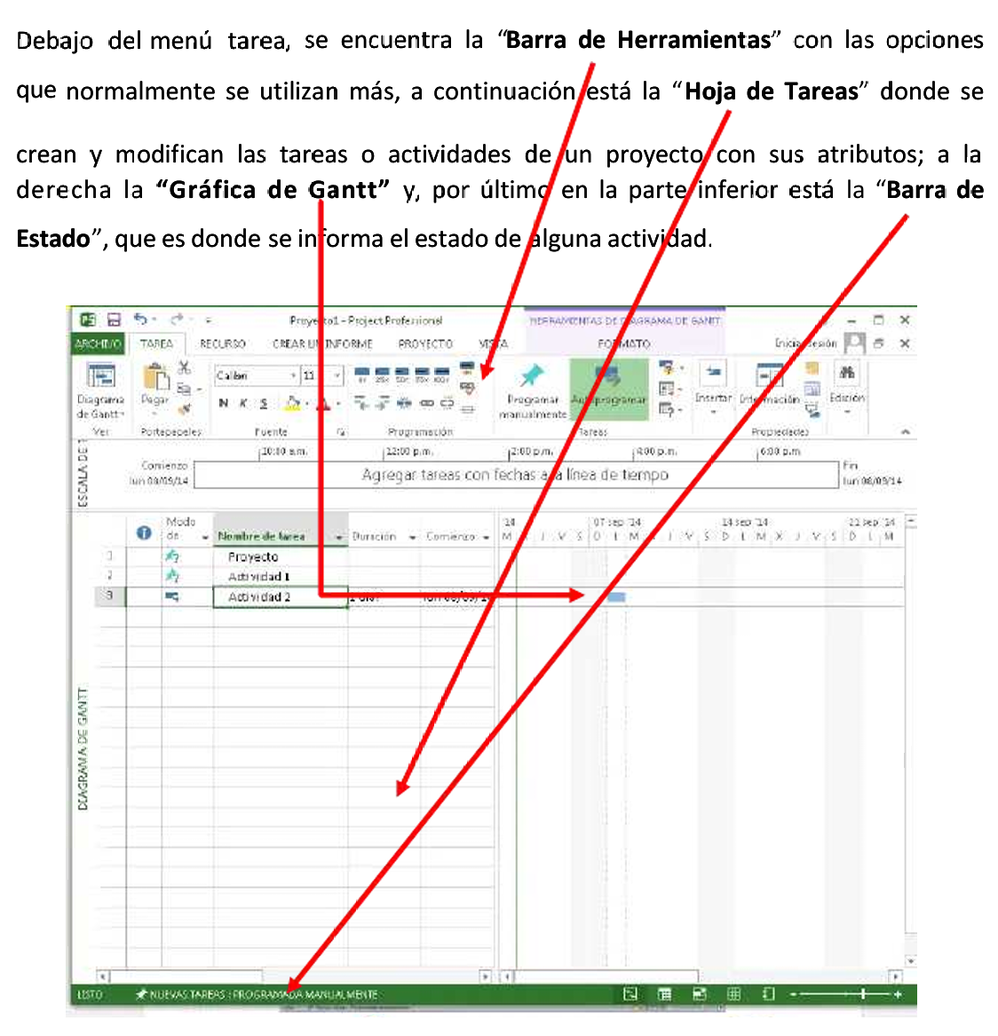
Partes Básicas de MS Project

Slide 9

TAREAS

Slide 10

TAREAS
Las tareas son los elementos fundamentales que componen un proyecto y representan las distintas actividades que deben llevarse a cabo para alcanzar los objetivos del proyecto. Cada tarea es una unidad individual de trabajo con una duración estimada y una fecha de inicio y finalización asociadas.

Slide 11

TAREAS
Las tareas pueden variar en tamaño y complejidad, desde simples acciones que toman solo unos minutos hasta actividades más grandes y complejas que pueden llevar días, semanas o incluso meses en completarse.

Slide 12
RELACIONES ENTRE TAREAS
Las relaciones entre tareas son conexiones lógicas que se establecen entre las diferentes tareas de un proyecto para definir su secuencia y dependencia. Estas relaciones ayudan a establecer la lógica de cómo las tareas se conectan entre sí y determinan el orden en el que deben realizarse para cumplir con los objetivos del proyecto. Al establecer relaciones entre tareas, Microsoft Project puede calcular automáticamente las fechas de inicio y finalización de cada tarea en función de las restricciones y la duración de las tareas vinculadas.

Slide 13
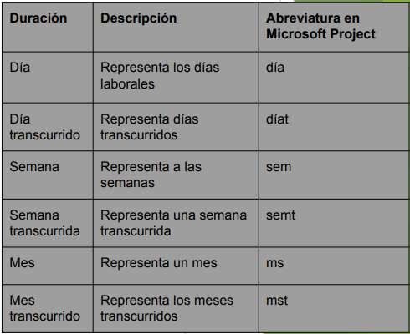
DURACIONES DE ACTIVIDADES
En Microsoft Project, existen diferentes tipos de duraciones que puedes utilizar para definir la duración de las tareas en tu proyecto. Cada tipo de duración tiene su propio propósito y forma de representar la cantidad de tiempo que llevará completar una tarea. A continuación, se presentan los tipos de duraciones más comunes en MS Project

Slide 14
RELACIONES ENTRE TAREAS
Algunas de las relaciones de tareas más comunes disponibles en Microsoft Project:
Tareas de comienzo a comienzo (CC). Tareas de comienzo a fin (CF).
Tareas de fin a comienzo (FC). Tareas de fin a fin (FF).

Slide 15
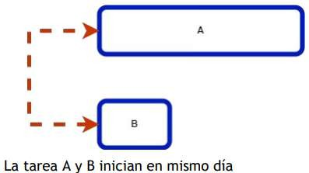
TAREAS DE COMIENZO A COMIENZO (CC)
La tarea sucesora no puede comenzar hasta que la tarea predecesora haya comenzado. Ambas tareas deben coincidir en su fecha de inicio.

Slide 16
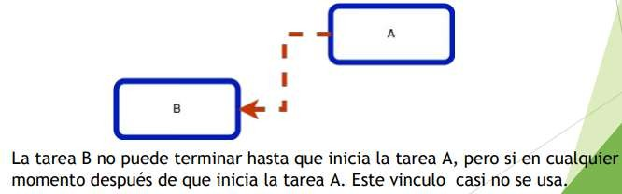
TAREAS DE COMIENZO A FIN (CF)
La tarea sucesora no puede finalizar hasta que la tarea predecesora haya comenzado. La tarea sucesora finaliza en la fecha de inicio de la tarea predecesora.

Slide 17
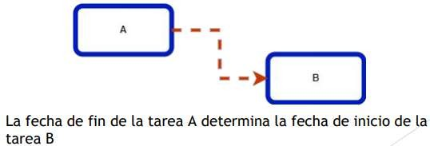
TAREAS DE FIN A COMIENZO (FC)
La tarea sucesora no puede comenzar hasta que la tarea predecesora haya finalizado. La tarea sucesora comienza en la fecha de finalización de la tarea predecesora.

Slide 18
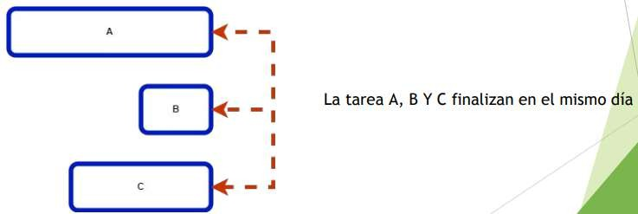
TAREAS DE FIN A FIN (FF)
La tarea sucesora no puede finalizar hasta que la tarea predecesora haya finalizado. Ambas tareas deben coincidir en su fecha de finalización.

Slide 19
¿QUÉ ES UNA TAREA RESUMEN?
Es una tarea especial en la gestión de proyectos en general. Se utiliza para agrupar y resumir un conjunto de tareas relacionadas que forman parte de una fase o etapa del proyecto más grande. La tarea resumen no representa una actividad real que se lleve a cabo, sino que actúa como un contenedor para tareas más detalladas y se utiliza para organizar y visualizar la estructura jerárquica del proyecto.

Slide 20
¿QUE ES UN HITO?
Un hito en la gestión de proyectos es un evento o logro significativo que marca un punto clave en el progreso del proyecto. Es un elemento importante en la planificación y seguimiento del proyecto, ya que representa un resultado alcanzado o una fecha clave que tiene un significado especial para el proyecto. Este se representa con una tarea ordinaria pero tiene duración de cero días.

Slide 21

ESTRUCTURA DE DESGLOSE DE TAREAS (EDT)
La Estructura de Desglose de Tareas es una herramienta fundamental en la gestión de proyectos que se utiliza para dividir el proyecto en partes más pequeñas y manejables. Representa la descomposición jerárquica de todas las tareas que deben llevarse a cabo para completar el proyecto.

Slide 22

CALENDARIOS

Slide 23
CALENDARIOS
Es una herramienta que permite definir los días laborables y no laborables, así como las horas de trabajo en un proyecto. Los calendarios son fundamentales para establecer la disponibilidad de los recursos y determinar cuándo se pueden realizar las tareas del proyecto.

Slide 24

CALENDARIOS
En un proyecto, pueden existir diferentes
tipos de calendarios, y Microsoft ofrece cuatro tipos principales
Calendarios base Calendario de recursos Calendario de tarea
Project

Slide 25
CALENDARIOS BASE
Definen el horario estándar laborable y no laborable de todos los proyectos de la organización. Especifican el horario laboral de cada dia, los días laborales de la semana y las excepciones como los días festivos de la empresa.
En project se manejan de manera predeterminada 3 tipos de calendarios base:
Estándar 24 horas
Turno de noche

Slide 26

CALENDARIO BASE: ESTÁNDAR
Está definido por de la siguiente forma:
Semana laboral: De lunes a viernes De 8:00 a 17:00
Con una hora no laboral de 12:00 a 13:00

Slide 27
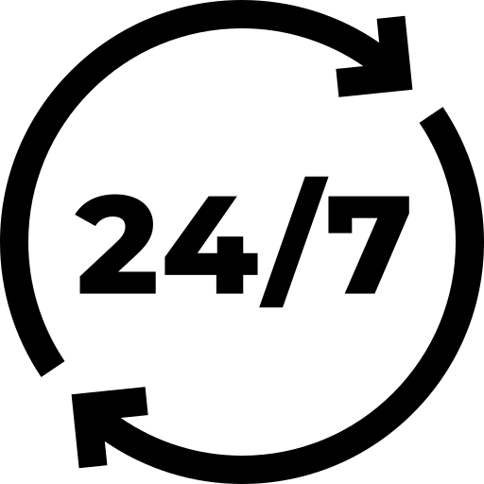
CALENDARIO BASE: 24 HORAS
Está definido por de la siguiente forma:
Semana laboral: De lunes a domingo Turno de 24 horas.
No hay descanso.

Slide 28

CALENDARIO BASE: TURNO DE NOCHE
Está definido por de la siguiente forma:
Semana laboral: De lunes por la noche a sabado por la mañana.
Turno de 23:00 a 8:00.
Hora no laboral: Entre 3:00 a 4:00.

Slide 29

CALENDARIO DE RECURSOS
Cada recurso (como un miembro del equipo, equipo o material) puede tener su propio calendario que define su disponibilidad. Por ejemplo, algunos recursos pueden trabajar a tiempo completo de lunes a viernes, mientras que otros pueden tener horarios más flexibles.

Slide 30
CALENDARIO DE TAREAS
A veces, ciertas tareas pueden tener un calendario específico diferente del calendario del proyecto. Esto es útil cuando una tarea debe realizarse en horarios diferentes a los días laborables estándar

Slide 31
CALENDARIOS PERSONALIZADOS
Estos calendarios personalizados son utilizados para adaptar la programación y la disponibilidad de recursos a las necesidades específicas de un proyecto. Los calendarios personalizados te permiten definir horarios únicos para el proyecto y sus recursos, diferentes a los calendarios predeterminados. Estos calendarios permiten:
Establecer días laborales Establecer horarios laborales Establecer dias de asueto
Asociar calendarios a un proyecto Guardar calendario en plantilla

Slide 32

EJEMPLO PRACTICO

Slide 33
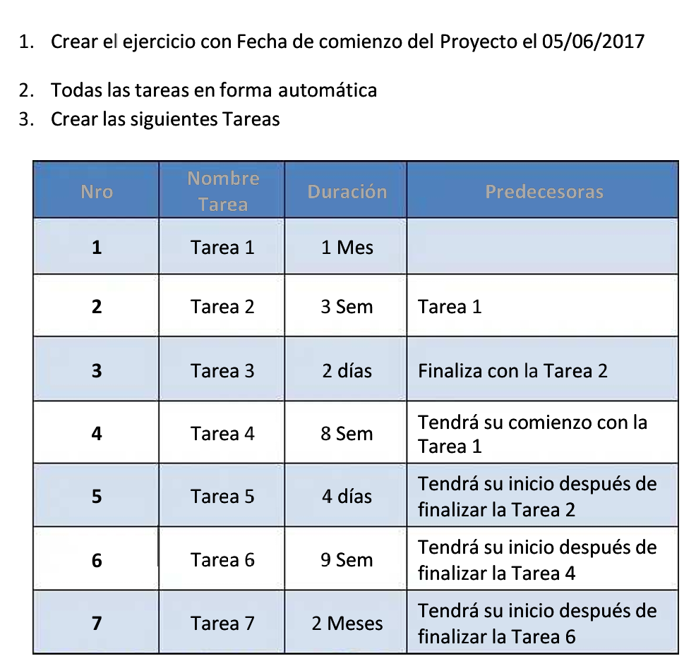
Ejercicio
19/09/2025

Slide 34


Slide 35


